Slide 1



Slide 2


急性髓系白血病粒缺期合并一例克雷伯杆菌败血症

Slide 3

● 病例简介
摘要
1.独特性：患者为急性髓系白血病移植后复发
2.背景：患者原发病短期内反复复发 经历多次化疗

Slide 4
● 患者基础信息
1.人口学信息：男性 15岁 四川 学生
2.主诉：间断发热伴有腹痛 寒颤2小时
3.既往史：既往体健

Slide 5
● 入院后检查
1.体格检查：
体温39度 血氧100% 血压 80-42mmHg 心率：110次/分 呼吸20次/分 查体：肺部呼吸音未闻及明显干湿性啰音，皮肤无明显出血点，腹部按压局部压痛阳性 反跳痛阴性 叩诊呈鼓音，双下肢 眼面部轻度浮肿。
2.辅助检查：
肺CT:双肺多发结节状，斑片状高密度影

Slide 6
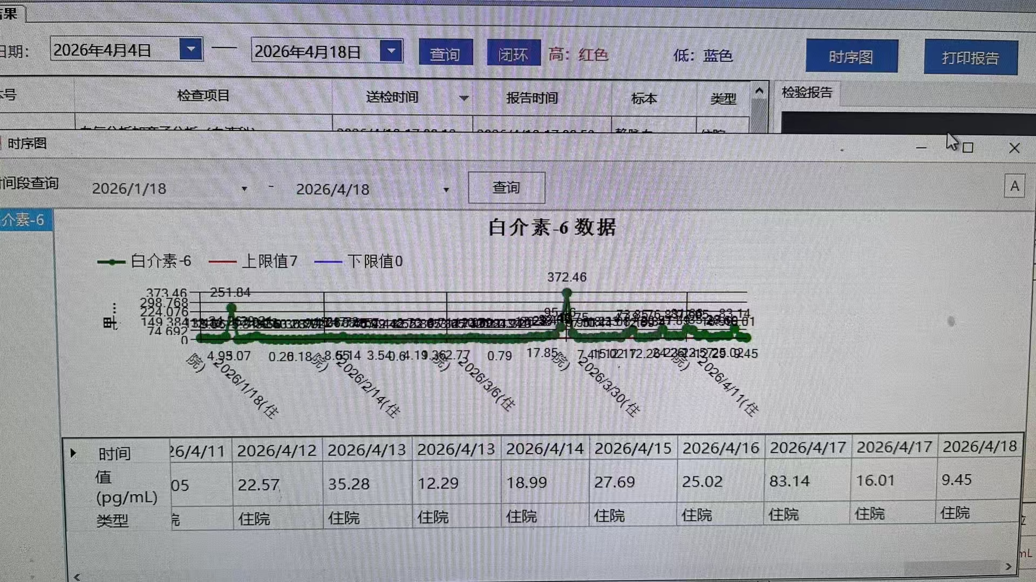
● 入院后检查
3.影像学检查：
肺CT:双肺多发结节状，斑片状高密度影
心电图 QT间期延长
心脏超声 正常
炎症指标高

Slide 7
● 诊断评估
诊断评估
1.初步诊断：败血症 急性髓系白血病 造血干细胞移植术后 慢性移植物抗宿主病 重症免疫缺陷
2.诊断依据：血液NGS： 密歇根克雷伯菌49
3.鉴别诊断：排除其他病毒 真菌感染

Slide 8
● 治疗过程
1.药物：替加环素 1只 q12h d1-7
美罗培南 1g q8h d1-7
2.手术：无

Slide 9
● 治疗过程
3.微生物/病理结果：血液NGS： 密歇根克雷伯菌49
4.方案调整：调整为
依拉环素 1只 q12h d1-7
头孢他啶阿维巴坦 1只 q8h d1-7
氨曲南2g q8h d1-7
5.指标追踪：体温好转 炎症指标好转

Slide 10
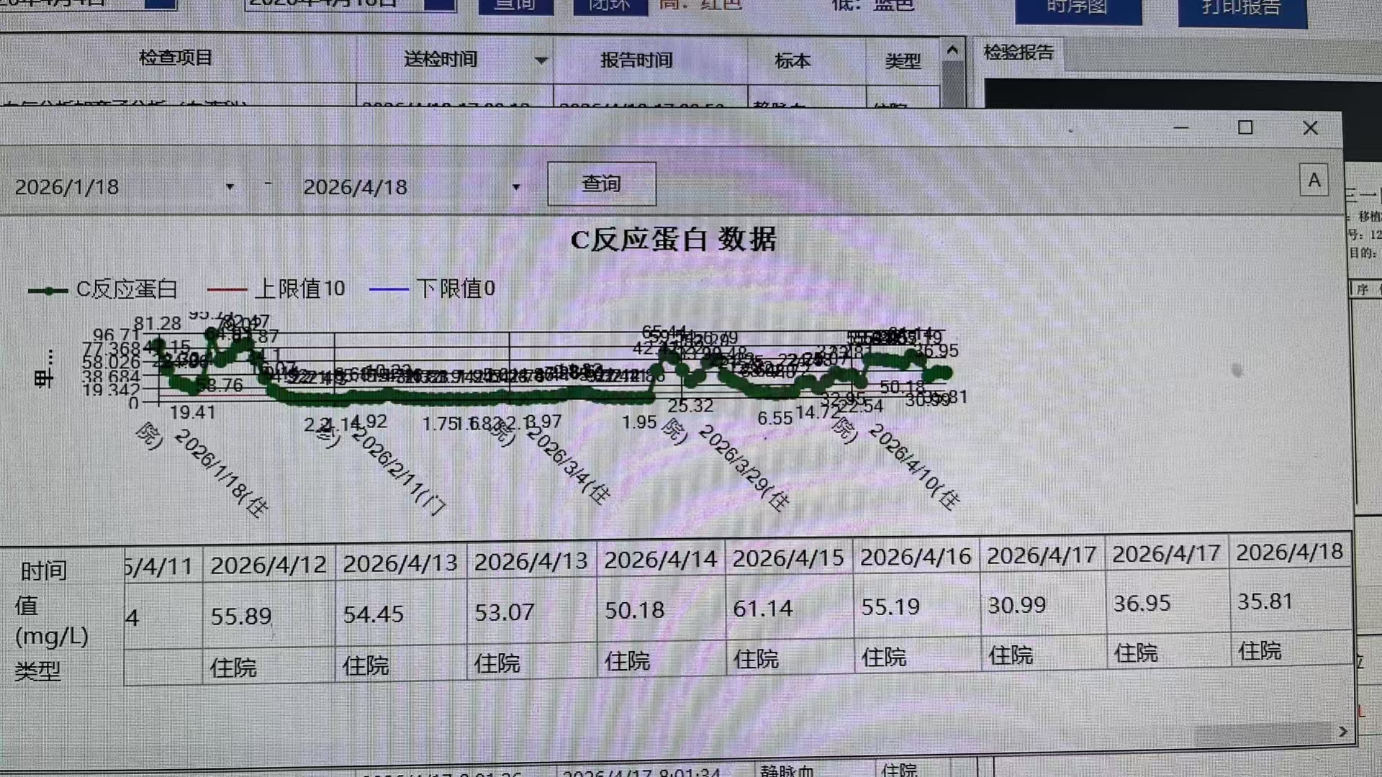
● 治疗过程
3.时间轴记录:(折线图)
CRP逐渐下降

Slide 11

● 诊疗体会
1.疗效评价：调整抗感染治疗方案后，炎症指标 体温好转
2.局限性：未行 密歇根克雷伯菌药敏检测
3.结论：强化病原学筛查可以提高 抗感染治疗的成功率

Slide 12
感谢观看
敬请指导

